Slide 1
Термические ожоги.
Ербягин Е.Г.

Slide 2
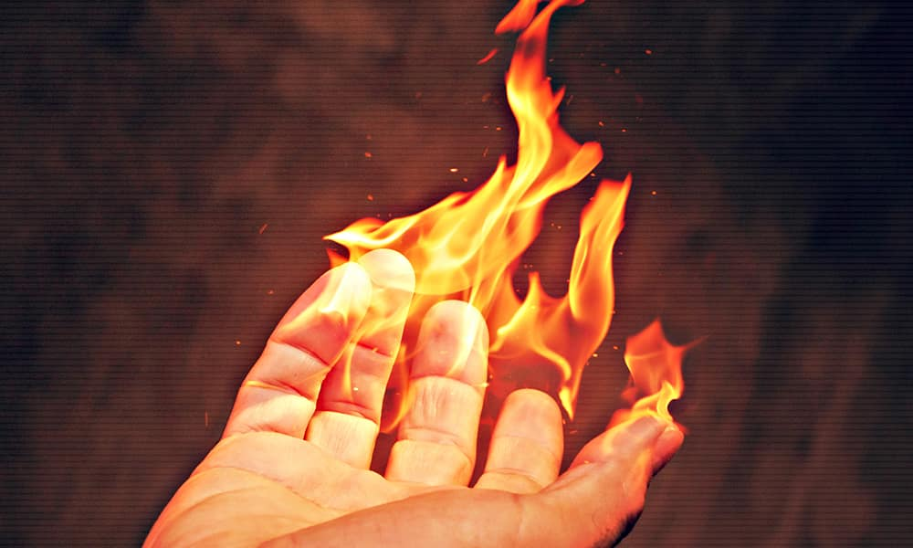
Определение
Ожоги - это комплексная травма вследствие высокотемпературного, химического, электрического или радиационного воздействия на тело, которое разрушает и/или повреждает кожу и подлежащие ткани.
Этиология:
Термические (пламенем, кипятком, контактные).
Электрические.
Химические.
Лучевые.
Смешанные.

Slide 3
Термические ожоги
Связаны с воздействием высоких температур. Возникают наиболее часто.
Чаще всего встречают ожоги горячими жидкостями и паром. Далее – ожоги пламенем.
Их вызывают открытый огонь (горючие материалы, одежда, костры, пожары), взрывы воспламеняющихся жидкостей и зажигательных смесей .

Slide 4
Патогенез
Интенсивность нагревания тканей (глубина поражения) зависят от:
Температуры термического агента
Длительности воздействия
Исходного состояния пациента (возраст, соп.забол.)
Теплозащитных свойств одежды

Slide 5
Патогенез
Отличительной особенностью ожоговых ран по сравнению с другими травматическими повреждениями такой же глубины является более длительное их заживление, связанное с тем, что регенерация кожных дефектов происходит не от здоровой кожи, а от участков частично поврежденной ткани.

Slide 6
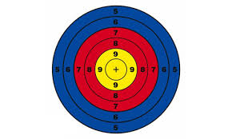
Патогенез
Сразу после ожогового повреждения ожоговая рана условно делится на три зоны:
1. Внутренняя зона (зона некроза)
2. Зона стаза ( парараневая)
3. Внешняя зона ( зона гиперемии)

Slide 7
Патогенез. Внутренняя зона.
Характеризующаяся необратимыми изменениями - эта область повреждения, где высокая температура уничтожила все клетки и кровеносные сосуды.
Омертвевшие в результате ожога ткани получили название ожогового струпа

Slide 8
Патогенез. Зона стаза.
Примыкающая и окружающая некроз область, в которой микроциркуляция замедленна.
В основном сосуды открыты, но сосудистые стенки также подверглись повреждению, и они пропускают жидкость, с чем связана потеря плазмы при ожогах.
В течение первых 24-28 часов после ожоговой травмы поток крови замедляется из-за склеивания тромбоцитов и эритроцитов на сосудистой стенке.
В конце концов, в сосудах прекращается ток крови, что приводит к тромбозу и ишемии, а затем к гибели тканей.

Slide 9
Патогенез. Зона Гиперемии.
Внешняя, имеющая минимальные, обратимые повреждения зона.
Клетки и сосуды имеют незначительные обратимые повреждения и только некоторые эпидермальные клетки погибают.
Микроциркуляция в этих зонах эффективная, представлена увеличенным кровотоком, как результатом местных рефлексов и действия медиаторов воспаления, образующихся в месте ожога.

Slide 10
Тяжесть общего состояния больных главным образом зависит от площади и глубины ожогового поражения, которые в конечном итоге определяют прогноз заболевания.
В первые дни тяжесть течения зависит в основном от площади обожженной поверхности. При обширных термических ожогах развивается клинически выраженная общая реакция организма, нарушаются функции различных органов и систем.
Глубина поражения сказывается главным образом на дальнейшем течении болезни и имеет наибольшее значение в развитии патологического процесса.

Slide 11
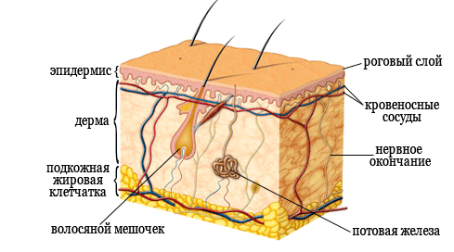
Анатомия кожи.
Эпидермиса (5 слоев)
Дермы (2 слоя)
Подкожно-жировой клетчатки (гиподермы)

Slide 12
Анатомия кожи. Эпидермис.

Slide 13
Эпидермис
Базальный слой (нижний) - располагается на базальной мембране. Живые, делящиеся клетки. Через базальную мембрану из сосудов дермы осуществляется питание, снабжение кислородом и выведение продуктов жизнедеятельности клеток эпидермиса.
Шиповатый слой — клетки с цитоплазматическими мостиками («шипами»). Мостики отделяют клетки, расширяя межклеточное пространство для проникновения питательных веществ к верхним слоям эпидермиса.

Slide 14
Эпидермис
Зернистый слой. В цитоплазме многочисленные зерна кератогиалина.
Блестящий слой - клетки, заполненные белком элеидином (продукт дальнейшего превращения кератогиалина в роговое вещество — кератин).
Роговой слой (верхний) — состоящий из многослойного ороговевающего эпителия. Мертвые клетки.

Slide 15
Дерма
Дерма - собственно кожа, представляет собой соединительную ткань и состоит из 2 слоев: сосочкового и сетчатого.
Сосочковый слой: Находится под базальной мембраной эпидермиса.
питание эпидермиса (много кровеносных сосудов);
терморегуляция (сокращение гладких мышечных волокон уменьшает приток крови к коже, и понижается отдача тепла);
определяет индивидуальный кожный рисунок.

Slide 16
Дерма
Сетчатый слой: Образован плотной волокнистой неоформленной соединительной тканью.
В сетчатом слое залегают корни волос, потовые и сальные железы.
обусловливает прочность кожи;
сальная и потовая секреция;
рост волос.

Slide 17
Классификация
Классификация по глубине ожогового поражения кожи:
I степень – ожоги в пределах эпидермиса (эпидермальные, поверхностные).
II степень – ожоги распространяются до сосочкового слоя дермы с парциальным сохранением дериватов кожи (дермальные, «пограничные»).
III степень – поражение всех слоев кожи вплоть до собственной фасции, в ряде случаев, с повреждением субфасциальных структур (глубокие).

Slide 18
При ожогах I степени поражается только эпидермис, имеется экссудативное воспаление.
Гиперемия кожи, отек кожи с образованием пузырей с жидкостью, близкой по своему составу к плазме.
Эпителизация при таких поражениях происходит за счет части сохранившихся нижних слоев эпидермиса и придатков кожи в течение 10 дней после травмы.

Slide 19
При ожогах II степени в зону повреждения мозаично включается сетчатый слой дермы, но сохраняются неповрежденными многие волосяные фолликулы, сальные и потовые железы - дериваты кожи, за счет которых происходит эпителизация ожоговых ран.
Отек распространяется на всю дерму и на подкожно-жировую клетчатку, что усугубляет нарушения микроциркуляции.
Эпителизация ожоговых ран II степени обычно наблюдается через 18-21 дней после травмы.

Slide 20
При ожогах III степени поражение кожи происходит на всю глубину (подкожножировая клетчатка, мышцы, фасции и кости).
Только небольшие глубокие ожоги заживают за счет контракции раны и краевой эпителизации.
Во всех остальных случаях самостоятельное заживление не возможно, и возникает необходимость в проведении различных видов кожной пластики

Slide 21
Клинические признаки глубины ожогового поражения:
I cтепень:
Гиперемия кожи
Пастозность или нерезко выраженный отек кожи.
Может быть отслоение эпидермиса с образованием тонкостенных пузырей, наполненных прозрачной, слегка желтоватой жидкостью.
Болевая чувствительность сохранена или несколько повышена.
Дном ожогового пузыря является розовая, влажная, блестящая ткань.

Slide 22
Клинические признаки глубины ожогового поражения:
II cтепень
Толстостенные пузыри или десквамация эпидермиса
Дерма яркорозового цвета, влажная, отек кожи и подлежащих тканей
Сосудистая реакция и болевая чувствительность сохранены либо незначительно снижены.
При ожогах агентами с высокой температурой может образоваться тонкий светло-желтый или коричневый струп, через который не просвечивают сосуды

Slide 23
Клинические признаки глубины ожогового поражения:
III cтепень :
Некротические ткани в виде толстого струпа, через который могут просвечивать тромбированные подкожные вены, что является достоверным признаком глубоких поражений.
Отмечается геморрагическое содержимое оставшихся ожоговых пузырей, дно раны тусклое, белесоватого цвета, с мраморным оттенком, иногда с мелкоточечными кровоизлияниями.
Сосудистая реакция и болевая чувствительность отсутствуют, при выполнении волосковой пробы волоски легко удаляются.
При ожогах пламенем возможно обугливание кожи с ее разрывами, определяются погибшие мышцы и сухожилия с отсутствием их функции.
По мере очищения ран от некротических тканей отмечается рост грануляционной ткани.

Slide 24
Классификация по площади ожогового поражения кожи
Площадь ожогового поражения выражается в процентах общей поверхности тела или см2 . Значение имеет именно относительная (по отношению к общей поверхности кожи, принятой за 100%) величина зоны повреждения.
Согласно проведенным расчетам общая площадь поверхности тела взрослого человека в среднем составляет 17000-20000 см 2 , а площадь ладони человека – 170-200 см 2 , т.е. 1% поверхности тела.

Slide 25
Ожоговая болезнь
У пострадавших при общей площади ожогов более 15-20% поверхности тела и/или глубоких ожогах более 10% поверхности тела развивается ожоговая болезнь - сложный комплекс взаимосвязанных патофизиологических реакций и системных клинических проявлений в ответ на ожоговое поражение кожи и подлежащих тканей

Slide 26
Классификация ожоговой болезни по периодам
Ожоговый шок - патологический процесс, который развивается при обширных термических повреждениях кожи и глубже лежащих тканей вследствие нарушения кровообращения на фоне гиповолемии.
Проявляется гиперлактатемией, метаболическим ацидозом и нарушением органных функций.
Продолжительность - до 3 суток.

Slide 27
Классификация ожоговой болезни по периодам
Острая ожоговая токсемия - клинический синдром, связанный с действием циркулирующих в крови токсических веществ различного происхождения.
Продолжительность - 3-10 суток
интоксикация, связанная с отравлением организма ядовитыми продуктами распада, поступающими в кровь из обожженных мертвых тканей, и продуктами жизнедеятельности быстро развивающейся на ожоговой ране инфекции.

Slide 28
Классификация ожоговой болезни по периодам
Септикотоксемия - клинический синдром, связанный с развитием инфекции и метаболических изменений на фоне длительного существования ожоговых ран.
Продолжительность - с 5-11 суток до полного заживления ран.
сочетание ожоговой токсемии, приобретающей подострое течение, с гнойно-резорбтивной лихорадкой, которые вызывают и протекают на фоне нейро-дистрофических расстройств

Slide 29
Классификация ожоговой болезни по периодам
Реконвалесценция – начинается с момента полного восстановления кожного покрова и продолжается до восстановления морфофункционального состояния различных органов и систем, поврежденных в другие периоды ожоговой болезни.
Продолжительность - нескольких недель, месяцев или даже лет.

Slide 30
Лечение ожоговой болезни
Ожоговый шок является первым и наиболее важным для судьбы больного периодом ожоговой болезни.
Именно в этот период на любом этапе медицинской эвакуации все усилия врачей должны быть направлены на принятие безотлагательных мер по предупреждению развития и углубления ожогового шока.

Slide 31
Порядок первичных манипуляций при ожоговом шоке:
Неотложные мероприятия:
Провести обезболивание, седацию.
Обеспечить проходимость верхних дыхательных путей. При острой дыхательной недостаточности - ИВЛ.
Обеспечить адекватный венозный доступ и начать инфузионную терапию в соответствии с протоколом инфузионно-трансфузионной терапии ожогового шока.

Slide 32
Основными задачами противошоковых мероприятий являются:
Поддержание систолического АД - более 100 мм.рт.ст.
Снижение ЧСС - менее 120 в мин.
Восстановление диуреза - не менее 50 мл/ч.
Снижение гематокрита до 45%.
Коррекция натриемии - в пределах 135 - 150 ммоль/л.

Slide 33
Основные принципы лечения обожженных в периоды токсемии и септикотоксемии:
Профилактика и компенсация белково-энергетических потерь.
Профилактика и лечение анемии.
Дезинтоксикационная терапия.
Нормализация водно-электролитного баланса.
Антибактериальная терапия.
Иммунотерапия.
Органопротекция и симптоматическая терапия.
Местное лечение ожоговых ран.

Slide 34
Местное консервативное лечение
Местное консервативное лечение обожженных заключается в комплексном применении различных перевязочных средств, антимикробных и других лекарственных препаратов, а также физических методов воздействия с целью создания условий для заживления ожоговых ран и восстановления целостности кожных покровов.

Slide 35
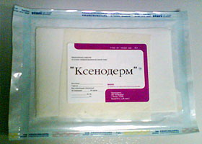
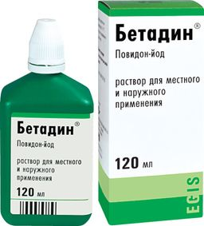
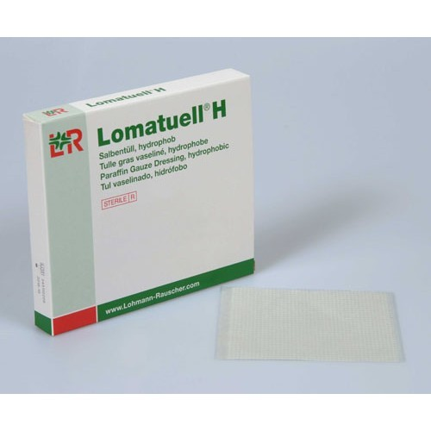
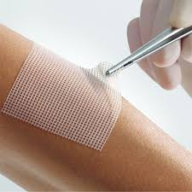

Slide 36
ТЕХНОЛОГИИ МЕСТНОГО КОНСЕРВАТИВНОГО ЛЕЧЕНИЯ ПОСТРАДАВШИХ
Применяется открытый или повязочный методы местного лечения.
Закрытый метод – основной метод лечения.
Применение антибактериальных, стимулирующих и других лекарственных препаратов наиболее эффективно в составе раневых повязок.
Под повязками создаются оптимальные условия для местного пролонгированного действия лекарственных препаратов

Slide 37
Открытый метод можно применять при ожогах на участках, где повязки затрудняют уход и физиологические отправления, в основном - на лице и в области промежности.
На практике открытый и повязочный методы местного лечения ран могут быть реализованы соответственно сухим или влажным способом.

Slide 38
Использование марлевых повязок с раствором йодофоров (йодопирон, бетадин), мазями на водорастворимой основе (Левомеколь, Диоксидиновая и др.) в комплексе с дополнительными физическими методами высушивания струпа позволяют вести рану сухим способом, который показан в 1 стадию раневого процесса (некротическая и дегенеративно-воспалительная фазы).
И как правило, тяжелообожженным, при лечении обширных ожогов II-III степени и наличии раневой инфекции

Slide 39
Использование атравматичных, гидрогелевых, гидроколлоидных, губчатых и пленочных повязок, а также серебросодержащих кремов, создающих влажную раневую среду, позволяет вести рану влажным способом, который более предпочтителен при отсутствии инфекции во 2-3 стадии раневого процесса (воспалительно-регенеративная и регенеративная фазы) для лечения ограниченных поверхностных и пограничных ожогов I-II степени, а также - «мозаичных» поражений II-III степени.

Slide 40
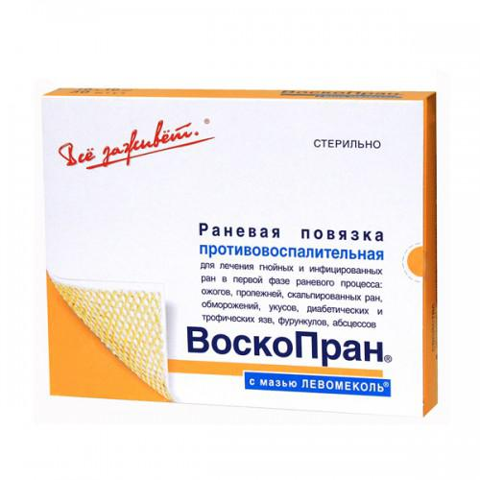
При появлении эпителизации, т.е. при переходе в 3 стадию раневого процесса, рационально продолжение лечения сухим способом для поддержания новообразованного эпидермиса (например, с применением атравматичных повязок).

Slide 41
При глубоких ожогах главная роль отводится не использованию перевязочных средств, а активной хирургической тактике, направленной на удаление некроза и пластическое закрытие ран. При отсутствии возможности одномоментного выполнения ранней операции на всей площади ожога при обширных поражениях проводится местная консервативная терапия.

Slide 42
Методы хирургического лечения пострадавших с ожогами
Хирургическая обработка ожоговой раны: иссечение ожоговых пузырей, отслоенного эпидермиса, поверхностных некротизированных тканей с помощью механической обработки
Цель - очищение и деконтаминация раны. Обязательным условием проведения хирургической обработки является адекватное обезболивание.
Подразделяется на:
Первичную хирургическую обработку.– первая по счету обработка ожоговой раны.Выполняется в кратчайшие от поступления в стационар сроки, при необходимости – на фоне противошоковой терапии.
Этапную хирургическую обработку ожоговой раны – последующие хирургические обработки ожоговой раны.

Slide 43
Некротомия – рассечение ожогового струпа и глубжележащих тканей до визуально жизнеспособных при глубоких циркулярных ожогах конечностей и шеи, при других глубоких поражениях, когда высок риск сдавления и ишемии формирующимися некротизированными тканями, а также при циркулярных ожогах грудной клетки, ограничивающих ее экскурсию.
Цель – декомпрессия, восстановление кровоснабжения тканей, дыхательной экскурсии грудной клетки, диагностика глубины поражения.

Slide 44
Хирургическая некрэктомия - иссечение некротических тканей с использованием хирургических инструментов и оборудования.
Цель – удаление в возможно более ранние сроки нежизнеспособных тканей как подготовка к пластическому закрытию раневого дефекта при глубоких ожогах или создание условий для эпителизации при «пограничных» поражениях.

Slide 45
Ампутация или дезартикуляция пораженной конечности или ее сегмента - частный вид хирургической некрэктомии.
Пластическое закрытие раневого дефекта – хирургическое восстановление анатомической целостности поврежденных кожных покровов и глубжележащих тканей в зонах глубокого ожогового поражения.

Slide 46
Хирургическое восстановление целостности кожного покрова
1. Свободная кожная пластика.
А) Аутодермотрансплантатом, включающим только кожу :
-Расщепленным
-Полнослойным.
В) Сложносоставным аутотрансплантатом на микрососудистых анастомозах:
-кожно-жировым;
-кожно-фасциальным
-кожно-мышечным

Slide 47
2. Несвободная кожная пластика.
А) Местными тканями с дополнительными разрезами или без них, в том числе методом дозированного тканевого растяжения.
Б) Перемещенным лоскутом на постоянной или временной питающей ножке:
- кожно-жировым
- кожно-фасциальным
- кожно-мышечным, в том числе с костным фрагментом

Slide 48
Кожная пластика может выполняться:
Сразу после хирургической подготовки ожоговой раны (одновременная кожная пластика)
Либо отсрочено (отсроченная кожная пластика) при неуверенности в радикальности хирургической подготовки, дефиците донорских ресурсов, тяжести состояния пациента не позволяющих расширять объём оперативного вмешательства.

Slide 49
Кожная пластика на гранулирующую рану выполняется по её готовности как воспринимающего ложа для кожного трансплантата (яркие, мелкозернистые грануляции, со скудным раневым отделяемым и оптимальными сроками подготовки)

Slide 50
Основным методом восстановления анатомической целостности кожного покрова при глубоких ожогах является аутодермопластика (АДП) расщепленными аутодермотрансплантатами с использованием дерматома.
Оптимальная толщина расщепленного аутодермотрансплантата - 0,2-0,4 мм.

Slide 52
